Slide 1
第5章 总体设计

Slide 2



回顾
第3章需求分析
  需求分析的任务
  与用户沟通获取需求的方法
  分析建模与规格说明
    数据流图
    实体-联系图
    状态转换图
    其他图形工具
  验证软件需求

Slide 3

本章目标
?了解软件总体设计的
任务、过程、原则
?掌握有效模块设计的原则
?掌握软件总体设计的方法
Notes:
了解软件概要设计的任务、过程、原则；
掌握软件概要设计的方法；
掌握有效模块设计的原则。

Slide 4


问题
“概括地说，系统应该如何实现？”

Slide 5
内容线索
总体设计任务
总体设计过程
总体设计原理
启发规则
图形工具
面向数据流的设计

Slide 6
总体设计任务
系统划分
  程序、文件、数据库、人工过程和文档等物理元素（但仍是黑盒子）
设计软件的结构
  每个程序是由哪些模块组成，以及这些模块相互间的关系

Slide 7
…总体设计任务
方案设计
  寻找实现目标系统的各种不同的方案，选出最佳的方案，制定实施计划（总体设计的必要性）：
    从较抽象的层次上分析对比多种可能的系统实现方案和软件结构
    从中选出最佳方案和最合理的软件结构
    从而用较低成本开发出较高质量的软件系统

Slide 8
内容线索
总体设计任务
总体设计过程
总体设计原理
启发规则
图形工具
面向数据流的设计

Slide 9
总体设计两个阶段
两个主要阶段
  系统设计
    确定系统的具体实现方案
  结构设计
    确定软件结构

Slide 10
总体设计步骤
设想供选择的方案
选取合理的方案
推荐最佳方案
功能分解
设计软件结构
设计数据库
制定测试计划
书写文档
审查和复审

Slide 11
步骤…
1
设想供选择的方案
  逻辑模型→各种可能的实现方案
    例：诸葛亮、刘备应对曹军来袭的逻辑模型（敌情）与实现方案（方案1：大伙儿并肩子上啊；方案2：一败、再败、火攻）
  划分数据流图（总体设计的出发点）的自动化边界
Notes:
根据系统的逻辑模型考虑系统的物理实现。

Slide 12
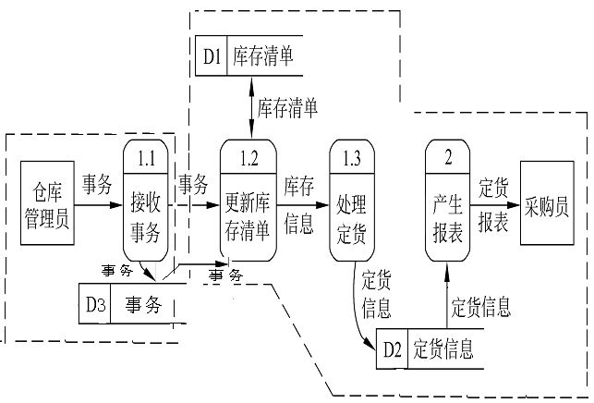
联机
批处理

Slide 13
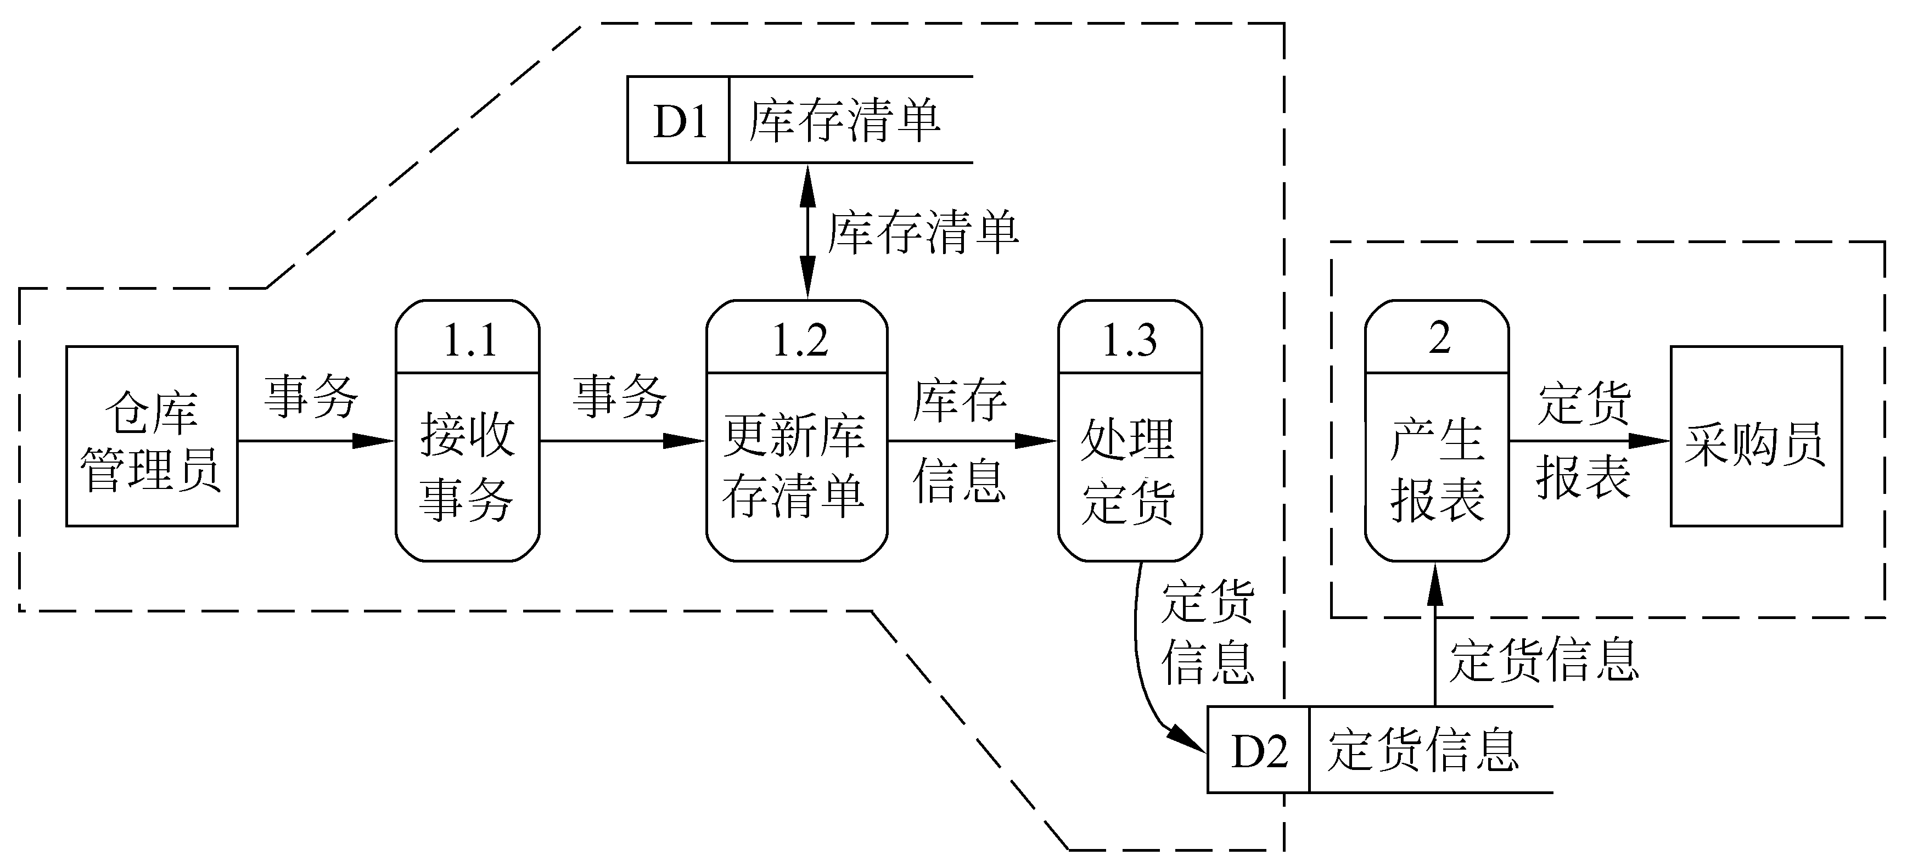
联机
批处理

Slide 14
…步骤…
2
选取合理的方案
  至少选取低成本、中等成本和高成本三种方案（上、中、下三策）
  每种方案准备四份资料
    系统流程图
    组成系统的物理元素清单
    成本/效益分析
    实现这个系统的进度计划

Slide 15
…步骤…
3
推荐最佳方案
  综合分析对比各种合理方案的利弊，推荐一个最佳的方案，并且为推荐的方案制定详细的实现计划

Slide 16
…步骤…
4
功能分解
  结构设计
    确定程序由哪些模块组成，以及这些模块之间的关系【重点】
    结构设计是总体设计阶段的任务【结构图】
  过程设计
    确定每个模块的处理过程
    过程设计是详细设计阶段的任务【行为图】

Slide 17
…步骤…
设计软件结构
  把模块组织成良好的层次系统
  模块与其子模块的调用关系
  层次图或结构图
设计数据库
  模式设计（概念模式（全局）、外模式（子模式或用户模式）、内模式（物理模式））
制定测试计划
5
6
7

Slide 18
…步骤
书写文档
  （1）系统说明
    系统流程图、成本／效益分析、最佳方案、精化的数据流图、软件结构模块的算法、软件结构、各个模块的算法、模块间的接口关系、……
  （2）用户手册
    修改更正在需求分析阶段产生的初步的用户手册
  （3）测试计划
    测试策略，测试方案，预期的测试结果，测试进度计划等等
  （4）详细的实现计划
  （5）数据库设计结果
审查和复审
8
9

Slide 19
内容线索
总体设计任务
总体设计过程
总体设计原理
启发规则
图形工具
面向数据流的设计

Slide 20
总体设计原理
模块化
抽象
逐步求精
信息隐蔽和局部化
模块独立

Slide 21
模块化…
模块
  由边界元素限定的相邻程序元素的序列，而且有一个总体标志符代表它
模块化
  把程序化分成独立命名且可独立访问的模块，每个模块完成一个子功能，把这些模块集成起来构成一个整体，可以完成制定的功能满足用户的需求
数据说明;可执行的语句
Pascal或Ada中
Begin…end对
C，C++ 和Java中
｛…｝对

Slide 22
…模块化…
模块化的根据: 把复杂的问题分解成若干个小问题，使原来的问题容易解决。
设 C(x)：问题x的复杂程度；
E(x)：解决问题x所需要的工作量。
对于问题P1和P2
若 C(P1)＞C(P2) 则 E(P1)＞E(P2)
根据经验： C(P1＋P2)＞C(P1)＋C(P2)
所以： E(P1＋P2)＞E(P1)＋E(P2)

Slide 23
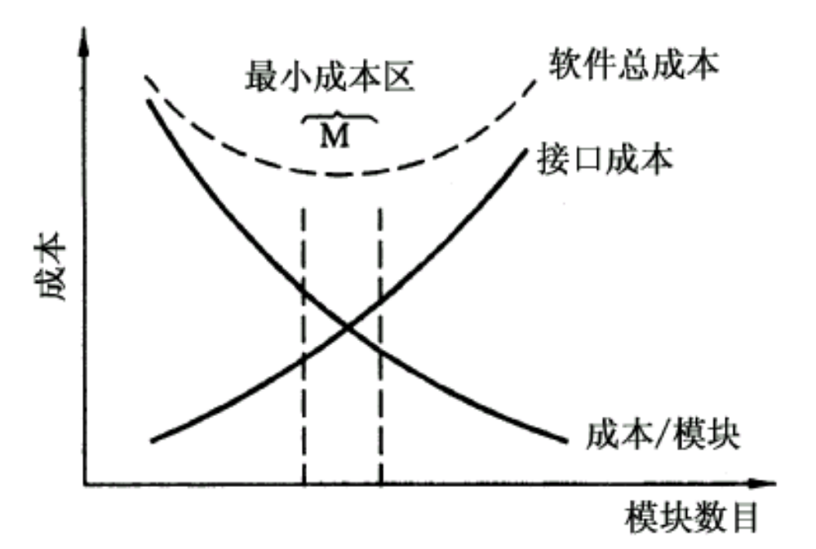
图5.1 模块化和软件成本

Slide 24
…模块化…
模块化的优点
  可以使软件结构清晰，不仅容易设计也容易阅读和理解；
  可以使软件容易测试和调试，因而有助于提高软件的可靠性；
  能够提高软件的可修改性；
  有助于软件开发工程的组织管理。

Slide 25
抽象…
抽象就是抽出事物的本质特性而暂不考虑它们的细节
处理复杂系统的惟一有效的方法是用层次的方式构造和分析它
软件工程过程的每一步都是对软件解法的抽象层次的一次精化

Slide 26
逐步求精
“为了能集中精力解决主要问题而尽量推迟对问题细节的考虑。”
Miller法则：一个人在任何时候都只能把注意力集中在（7±2）个知识块上
逐步求精方法确保每个问题都将被解决，而且每个问题都将在适当的时候被解决，但是，在任何时候一个人都不需要同时处理7个以上知识块

Slide 27
抽象与求精
抽象与求精是一对互补的概念
  抽象使得设计者能够说明过程和数据，同时却忽略低层细节
  求精则帮助设计者在设计过程中逐步揭示出低层细节

Slide 28
信息隐藏
“为了得到最好的一组模块，应该怎样分解软件呢?”
信息隐藏原理：应该这样设计和确定模块，使得一个模块内包含的信息(过程和数据)对于不需要这些信息的模块来说，是不能访问的。

Slide 29
局部化
局部化：把一些关系密切的软件元素物理地放得彼此靠近
即：缩小信息的可见域
局部化有助于实现信息隐藏
信息隐蔽和局部化的优点
  减少错误的传播

Slide 30
模块独立(module independence)
模块独立的概念是模块化、抽象、信息隐藏和局部化概念的直接结果
每个模块完成一个相对独立的子功能，并且与其它模块间的接口简单
模块独立性的重要性
  有效的模块化（即具有独立的模块）的软件比较容易开发出来
  独立的模块比较容易测试和维护
模块独立性的衡量标准
  模块内聚(Cohension)：模块内各元素交互的程度
  模块耦合(Coupling)：模块间交互程度

Slide 31
耦合（Coupling）
耦合是不同模块之间互连程度的度量
  内容耦合(Content Coupling)
  共用耦合(Common Coupling)
  控制耦合(Control Coupling)
  印记（特征）耦合(Stamp Coupling)
  数据耦合(Data Coupling)

Slide 32
内容耦合
当出现下列情况之一时，称模块之间出现内容耦合：
• 一个模块访问另一个模块的内部数据。
• 一个模块不通过正常入口而转入另一个模块的内部。
• 两个模块的代码部分重合。
• 一个模块有多个入口。

Slide 33
…内容耦合
A
B
A
Entry1
……
B
Entry2
一模块直接访问另一模块的内部信息
……
模块代码重叠
多入口模块
耦合度最高、是病态的模块耦合.
应该坚决避免!!!

Slide 34
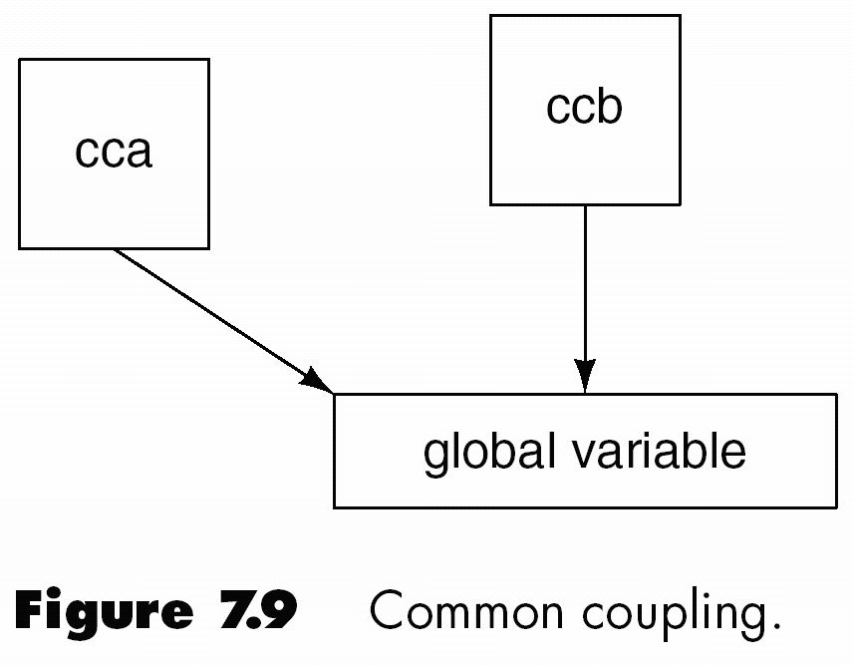
共用耦合(公共环境耦合)…
两个以上模块之间通过公共环境进行数据的存取。
公共环境
  全局变量
  共享的通用区
  内存的公共覆盖区
  任何存储介质上的文件

Slide 35
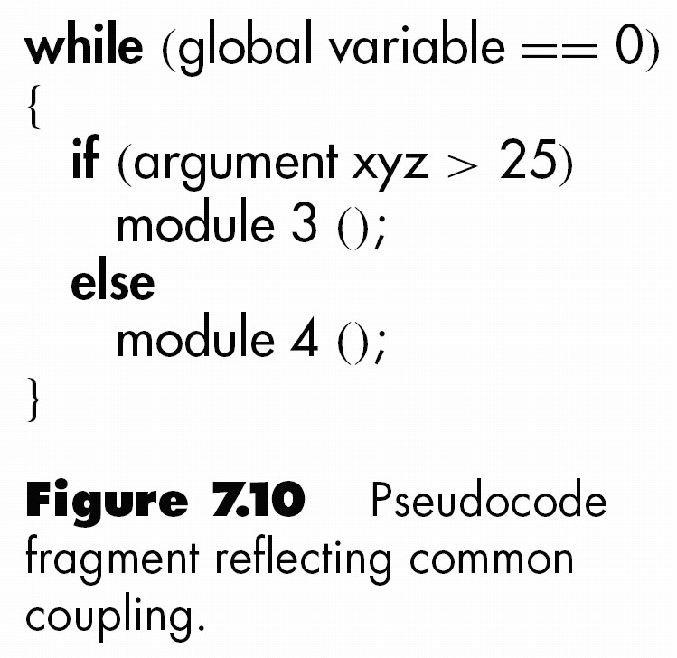
…共用耦合
缺点
  与结构化程序设计思想相矛盾
  可读性差、查错难、维护难、复用难

Slide 36
控制耦合（中等耦合）
一个模块给另一个模块传递控制元素
示例
  控制开关作为参数传递
B
读入分数
A
A
平均/最高
(控制信号)
平均/最高?
平均成绩
最高成绩
成绩
B1
计算平均分
B2
计算最高分
计算平均分
计算最高分
B
计算平均分
或最高分
改控制耦合为数据耦合举例
输出结果

Slide 37
印记耦合（特征耦合）
一个模块通过数据结构向另一模块传递信息，而另一模块只需要数据结构的一部分属性
示例
缺点
  难理解、副作用、难复用
计算水电费
住户情况
住户情况
水费
电费
计算水费
计算电费
“住户情况”是一个数据结构

Slide 38
数据耦合（低耦合）
两个模块之间仅通过模块参数交换信息，且交换的信息全部为简单数据项或数据结构，但要求被调用模块使用数据结构的所有元素
示例
优点
  易维护、可复用
A:
…
B(StudNo,Name,Course)
…
B(SN:String,
Name:String,
Co:String)

Slide 39
小结
内容耦合
共用(公用环境)耦合
控制耦合
印记（特征）耦合
数据耦合
高
耦
合
程
度
低
设计时力争做到低耦合。应该采取的设计原则是：尽量使用数据耦合，少用控制耦合和特征耦合，限制公用耦合的范围，完全不用内容耦合。

Slide 40
内聚（Cohension）
模块内各个元素彼此结合的紧密程度
内聚的级别
  偶然性内聚（ Coincidental cohesion ）
  逻辑性内聚（ Logical cohesion ）
  时间性内聚（Temporal cohesion）
  过程性内聚（ Procedural cohesion ）
  通信性内聚（ Communicational cohesion）
  顺序内聚（ Sequential cohesion ）
  功能性内聚（ Functional cohesion ）
内
聚
程
度
低
高

Slide 41
偶然性内聚（低）
模块由多个完成不同任务的语句段组成，各语句段之间的联系十分松散或根本没有任何联系
示例
缺点
  降低了可维护性
  模块不可重用
  Function abc(){
    print next line
    reverse string of characters comprising second parameter
    add 7 to fifth parameter
    convert fourth parameter to floating point
    }
Notes:
打印下一条线
颠倒一串字符中的第二个参数
把第5个参数加7
把第4个参数转化成浮点类型

Slide 42
逻辑性内聚（低）
一个模块完成的任务在逻辑上属于相同或相似的一类。
示例
  对文件记录执行插入、删除和修改的编辑模块
  执行一系列相关的操作，执行哪个操作由调用者来选择
缺点: 接口难理解、严重的维护问题、难重用
    function A(opcode:int)
    {
    If code = 7 new operation(opcode);
    else new operation (opcode, dummy 1, dummy 2, dummy 3);
    // dummy 1, dummy 2, and dummy 3 are dummy variables,
    // not used if opcode is equal to 7
    }
Notes:
opcode操作码
Dummy 虚数

Slide 43
时间性内聚…（低）
执行一系列与时间相关的操作（如必须在同一时间内完成）
示例
  初始化系统模块
  系统结束模块
  紧急故障处理模块等均是时间性聚合模块
缺点
  模块内操作间关系很弱，但与其它模块的操作却有很强的关联、重用性差

Slide 44
…时间性内聚
  示例
    Function initialization()
    {
      open old master file
      open new master file
      open transaction file
      open print file
      initialize sales district table
      read first transaction record
      read first old master record ……
      }
Update/print sales district table
Notes:
打开旧的文件
打开新的文件
打开细目文件
打开应刷文件
初始化销售区域的表单
读第1条事务记录
读第1条旧的文件记录

Slide 45
过程性内聚（中）
一个模块内的处理元素是相关的，而且必须以特定次序执行
示例
  Function
  {
  read part number from database
  update repair record on master file
  }
缺点
  操作间是弱连接的，重用性不好
Notes:
首先从数据库当中读零件记录，然后再把修改的记录更新到主文件当中

Slide 46
通信性内聚（中）
模块中所有元素都使用同一个输入数据和(或)产生同一个输出数据
示例
缺点
    缺乏重用性
产生工资
报表
职工工资报表
职工工资记录
计算平均
工资
平均工资
产生职工工资报表并计算平均工资模块

Slide 47
顺序内聚（高）
如果一个模块内的处理元素和同一个功能密切相关，而且这些处理必须顺序执行（通常一个处理元素的输出数据作为下一个处理元素的输入数据）
示例
  学生成绩合格率统计模块：前一个部分根据成绩统计出及格的学生人数，后一个部分根据及格人数计算出学生的及格率
  根据数据流图划分出的模块通常都是顺序内聚的模块

Slide 48
功能性内聚（最高）
模块内所有处理元素属于一个整体，完成单一的功能。
示例
  取表面温度
  计算销售佣金
  求平方根
优点
  易维护
  重用性好
  易扩充

Slide 49
设计原则
提高模块的内聚程度，降低模块间的耦合程度，获得较高的模块独立性

Slide 50
内容线索
总体设计任务
总体设计过程
总体设计原理
启发规则
图形工具
面向数据流的设计

Slide 51
启发规则…
1、改进软件结构提高模块独立性
  模块分解或合并，力求降低耦合提高内聚
    例如，多个模块公有的一个子功能可以独立成一个模块，由这些模块调用；
  有时可以通过分解或合并模块，以减少控制信息的传递及对全局数据的引用，并且降低接口的复杂程度。

Slide 52
…启发规则…
2、模块规模应该适中
  一页纸内
  分解不应该降低模块独立性
  模块的可理解与接口的复杂性的矛盾统一

Slide 53
…启发规则…
3、深度、宽度、扇出和扇入都应适当
  深度：软件结构中控制的层数，它往往能粗略地标志一个系统的大小和复杂程度。
    如果层次过多，则应该考虑是否有许多管理模块过分简单了，能否适当合并。
  宽度：软件结构内同一个层次上的模块总数的最大值。
    一般说来，宽度越大系统越复杂。对宽度影响最大的因素是模块的扇出。

Slide 54
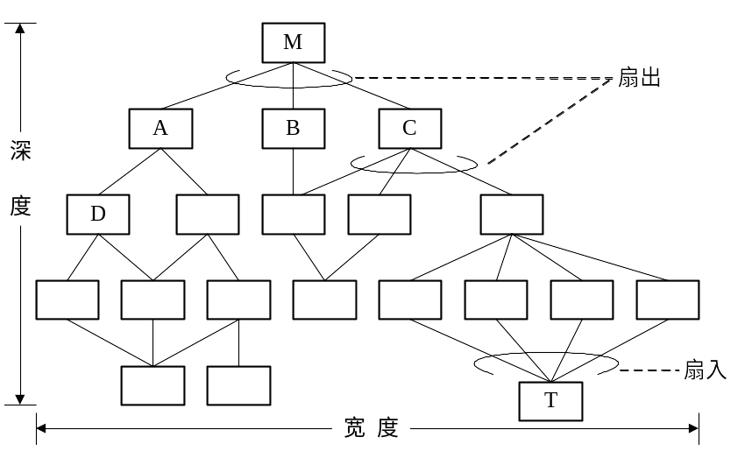
…启发规则…

Slide 55
…启发规则…
  扇出：一个模块直接控制(调用)的模块数目
  扇入：表明有多少个上级模块直接调用它
    经验表明，一个设计得好的典型系统的平均扇出通常是3或4(扇出的上限通常是5～9)。
    扇出太大一般是因为缺乏中间层次，应该适当增加中间层次的控制模块。扇出太小时可以把下级模块进一步分解成若干个子功能模块，或者合并到它的上级模块中去。
    扇入越大则共享该模块的上级模块数目越多，这是有好处的。但是，不能违背模块独立原理单纯追求高扇入。
  观察大量软件系统后发现，设计得很好的软件结构通常顶层扇出比较高，中层扇出较少，底层扇入到公共的实用模块中去（底层模块有高扇入）。

Slide 56
…启发规则…
4、模块的作用域应该在控制域之内
  模块的作用域：受该模块内一个判定影响的所有模块的集合
  模块的控制域：模块本身以及所有直接或间接从属于它的模块的集合
  所有受判定影响的模块应该都从属于做出判定的那个模块，最好局限于做出判定的那个模块本身及它的直属下级模块

Slide 57
…启发规则…
TOP
TOP
TOP
A
B
A
B
A
B
C
D
C
D
C
D
E
F
E
F
E
F
(a)
(b)
(c)
模块的判定作用范围
(a)差的结构图 (b)不理想的结构图 (c)理想的结构图
Notes:
>管不着
<管太宽

Slide 58
…启发规则…
一个方法是把做判定的点往上移，例如，把判定从模块Ｄ中移到模块Ｂ中。
另一个方法是把那些在作用域内但不在控制域内的模块移到控制域内，例如，把模块Ｃ移到模块Ｄ的下面，成为它的直属下级模块。

Slide 59
…启发规则…
5、力争降低模块接口的复杂程度
  模块接口复杂是软件发生错误的一个主要原因。
  应该仔细设计模块接口，使得信息传递简单并且和模块的功能一致。
  接口复杂或不一致（即看起来传递的数据之间没有联系），是紧耦合或低内聚的征兆，应该重新分析这个模块的独立性。

Slide 60
…启发规则…
6、设计单入口单出口的模块
  不要出现内容耦合。
  从顶部进入模块，从底部退出模块。（GOTO）
  易理解，易维护。

Slide 61
…启发规则
7、模块功能应该可以预测
  相同输入产生相同输出
  带有内部“存储器”的模块的功能可能是不可预测的，因为它的输出可能取决于内部存储器（例如某个标记）的状态
  由于内部存储器对于上级模块而言是不可见的，所以这样的模块既不易理解又难于测试和维护

Slide 62
内容线索
总体设计任务
总体设计过程
总体设计原理
启发规则
图形工具
面向数据流的设计

Slide 63
描绘软件结构的图形工具
层次图
HIPO图
结构图

Slide 64
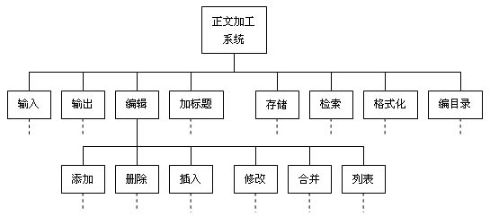
层次图
层次图用来描绘软件的层次结构
层次图中的一个方框代表一个模块，方框间的连线表示调用关系

Slide 65
HIPO图…
IBM公司发明的“层次图加输入／处理／输出图”
“Hierarchy plus Input-Process-Output ”
帐务处理
1.0
编辑
凭证
2.0
查询
凭证
3.0
修改
凭证
4.0
审核
汇总
5.0
记帐
结帐
6.0
帐簿
输出
7.0
报表
编辑
8.0
报表
输出
4.1
凭证审核
4.2
凭证汇总

Slide 66
HIPO图…
和H图中每个方框相对应，应该有一张IPO图描绘这个方框代表的模块的处理过程。
HIPO图中的每张IPO图内都应该明显地标出它所描绘的模块在H图中的编号，以便追踪了解这个模块在软件结构中的位置。

Slide 67
IPO图
系统名称：财务处理
模块名称：凭证汇总
设计者：xxx
日期： 2007年03月20日
上层调用模块：
审核汇总
可调用的下层模块：
无
输入：
凭证日期
凭证类型
凭证号范围
输出：
显示按科目代码汇总的有关数据信息
处理：从PZK .DBF文件中读取满足输入条件的记录；若有满足条件的记录则按科目代码进行汇总处理，否则显示“无满足条件的凭证”。
备注
Notes:
类比: contract of operations.

Slide 68
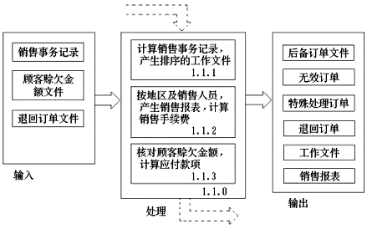


Slide 69
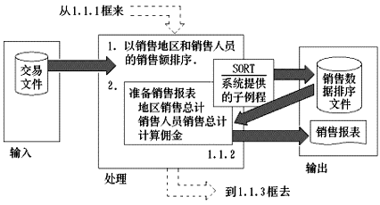

Slide 70
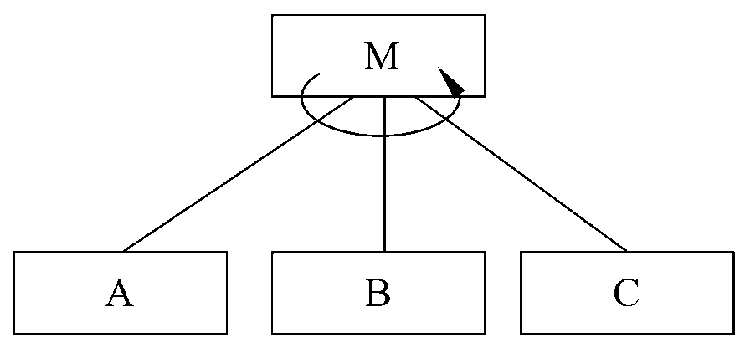
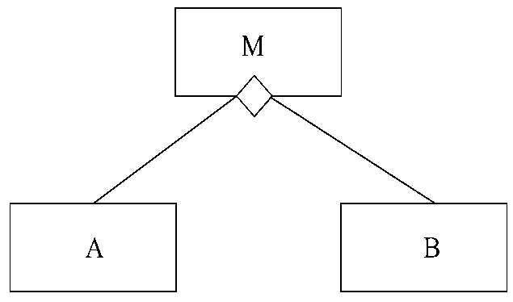
结构图
描述软件系统的模块层次结构，清楚地反映出程序中各模块之间的调用关系和数据传递
调用模块
A
输入数据
输出数据
被调用模块
B
选择调用
循环调用

Slide 71
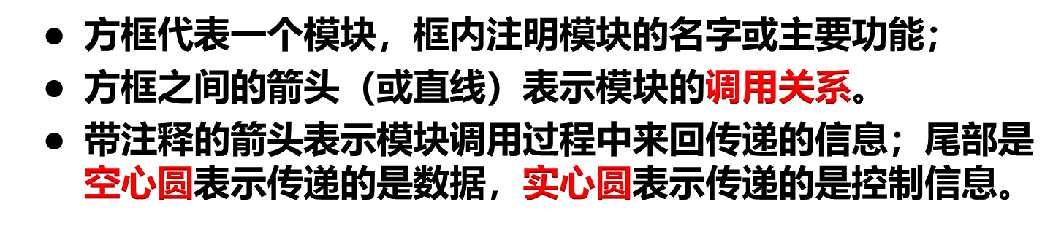
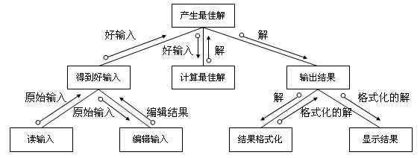
结构图

Slide 72
结构图示例
计算水电费
本月用水量
电费
本月用电量
水费
计算水费
计算电费

Slide 73
结构图
通常用层次图作为描述软件结构的文档。结构图作为文档并不很合适，因为图上包含的信息太多有时反而降低了清晰程度。
利用IPO图或数据字典中的信息得到模块调用时的信息，从由层次图导出结构图的过程，可以作为检查设计正确性和评价模块独立性的好方法。

Slide 74
内容线索
总体设计任务
总体设计过程
总体设计原理
启发规则
图形工具
面向数据流的设计

Slide 75
面向数据流的设计方法
通常所说的结构化设计方法（简称SD方法），也就是基于数据流的设计方法
基本思想： DFD →模块结构图
两种信息流类型
  变换流
  事务流

Slide 76
变换流
（1）变换型DFD
变换型DFD由三部分组成：处理输入数据部分、数据变换部分、处理数据输出部分。
  数据首先进入“处理输入数据部分”由外部形式转换为内部形式
  然后进入系统的“数据变换部分”，将之转换为待输出的数据形式
  最后由“处理输出数据部分”将待输出数据转换为用户需要的形式
获取数据
变换数据
输出数据

Slide 77
变换流
变换型DFD，所对应的（高层）软件体系结构，应该由主控模块以及与该模块3部分相对应的模块组成。
逻辑输出
物理输入
a
b
c
d
e
1
2
3
4
f
g
h
物理输入
逻辑输入
5
6
主控模块
c
f
c
d
d, f
输入模块
取得c
c变换成d,f
输出模块
给出d
输出模块
给出f

Slide 78
总体设计
（2）事务型DFD
数据到达加工后，该加工根据输入数据的值，在其后的若干动作序列中，选出一个来执行。模式为“集中-发散”式。
处理T为事务中心，完成任务：1）接收输入数据；2）分析并确定对应的事务；3）选取与该事务对应的一条活动路径
c
1
2
b
d
a
e
f
g
h
T
3
4
7
x
y
z
5
6

Slide 79
总体设计
（2）事务型DFD
c
1
2
b
d
a
e
f
g
h
T
3
4
7
x
y
z
5
6
事务中心
a
h
a
h
输入模块
取得a
输入模块
给出h
调度模块
路径bcd
路径efg
路径xyz

Slide 80
例题实例【重点】
6
g
i
m
n
e
7
8
10
c
d
3
4
b
h
2
k
a
9
DFD转化为初始的MSD图

Slide 81
例题答案
主控模块
d
d
i
h
i,h
Get d
d->i,h
Put i
Put h
c
d
d
m
m
k
k
b
i
h
b,c
e e
h
g g
Get c
Get b
3
4
6
7
Put m
8
Put k
9
a
b
n
m
n
a
Get a
2
Put n
10

Slide 82
课堂练习
6
g
i
m
n
e
7
8
10
c
d
a
1
3
4
h
j
f
5
9
k
DFD转化为初始的MSD图

